Slide 1
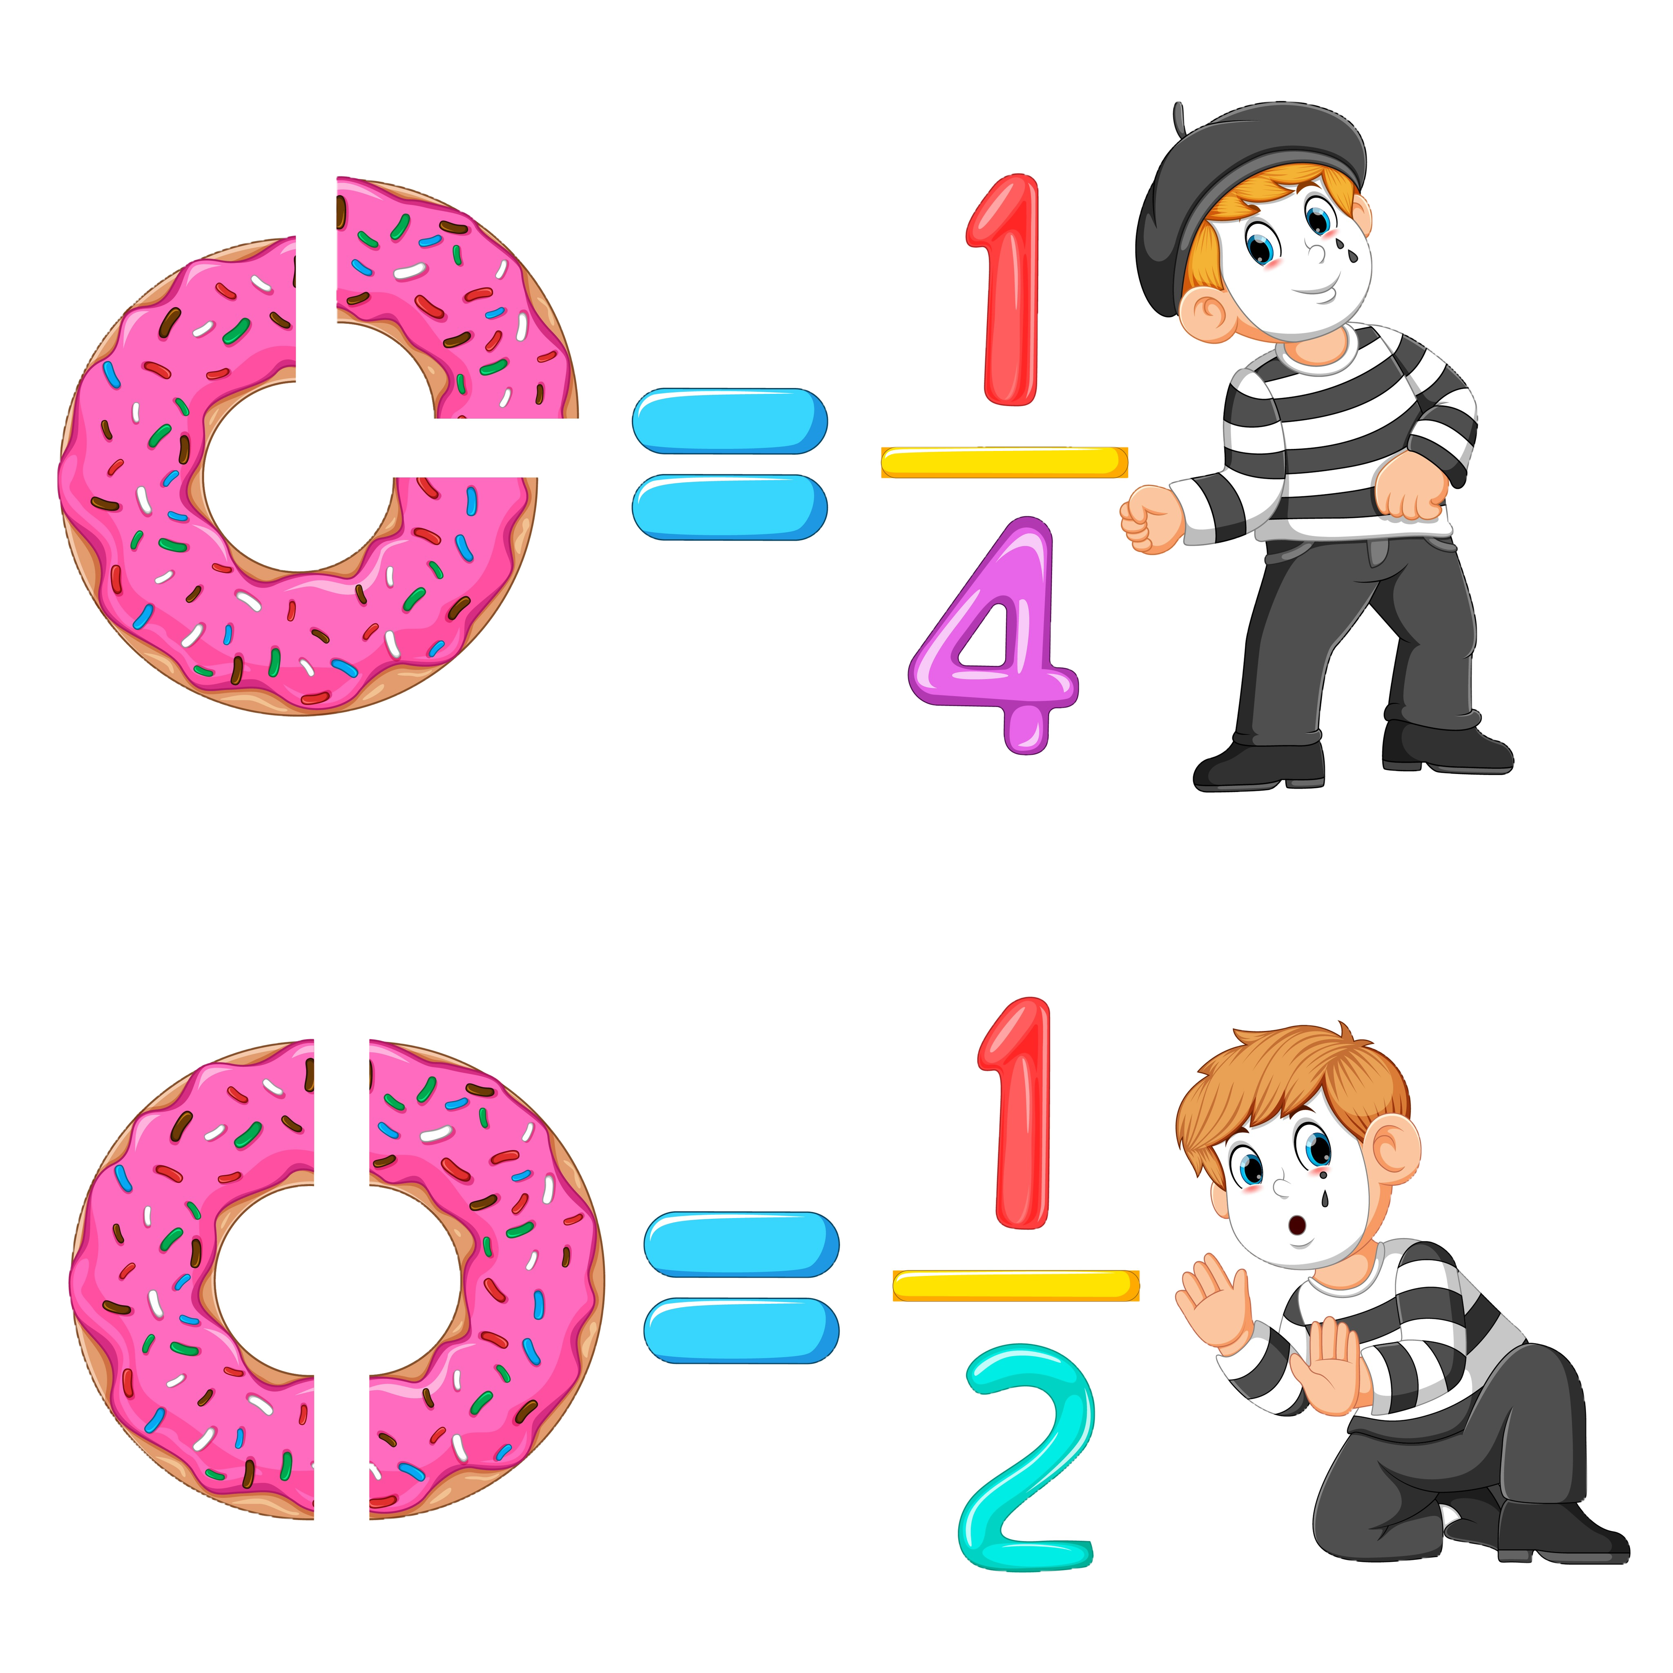
الفصل التاسع:جمع الكسور وطرحها
٩-٣ جمع الكسور غير المتشابهة
الفصل
جمع الكسور وطرحها
٩
صفحة ٢٣

Slide 2
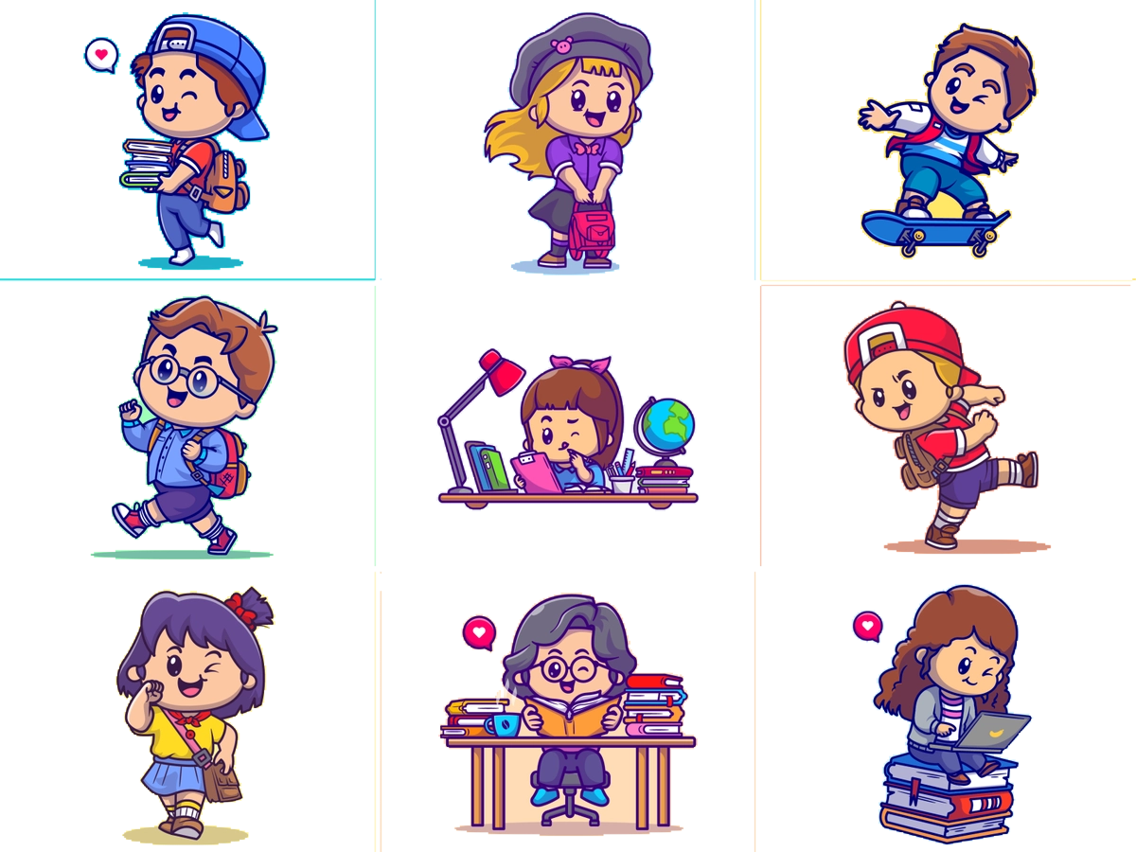

جدول التعلم
ماذا تعلمت
ماذا أريد أن أعرف
ماذا أعرف
التركيز | فكرة الدرس | مفردات | التدريس | استعد | أمثلة | التدريب | تأكد | مهارات عليا | التقويم | تقويم ختامي | الواجب

Slide 3








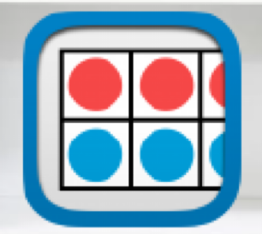




أدوات
نشاط
التركيز | فكرة الدرس | مفهوم | التدريس | استعد | أمثلة | التدريب | تأكد | مهارات عليا | التقويم | تقويم ختامي | الواجب

Slide 4

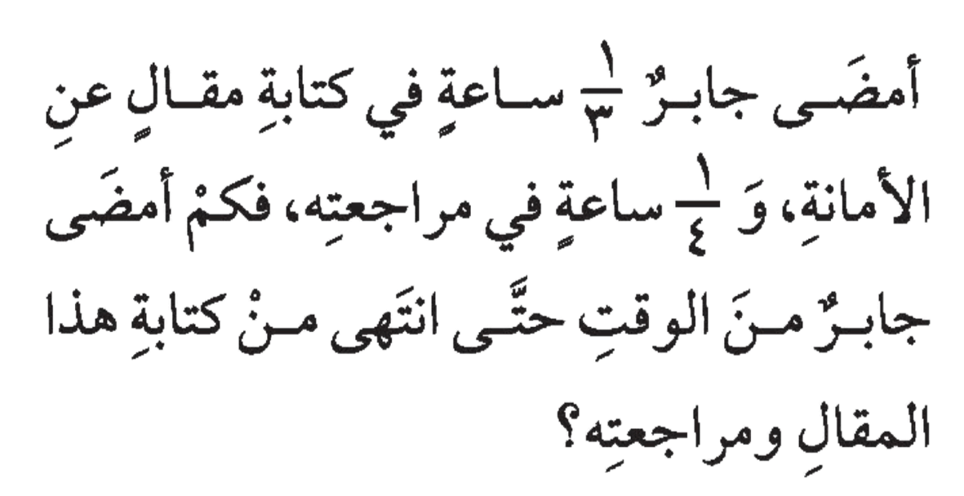
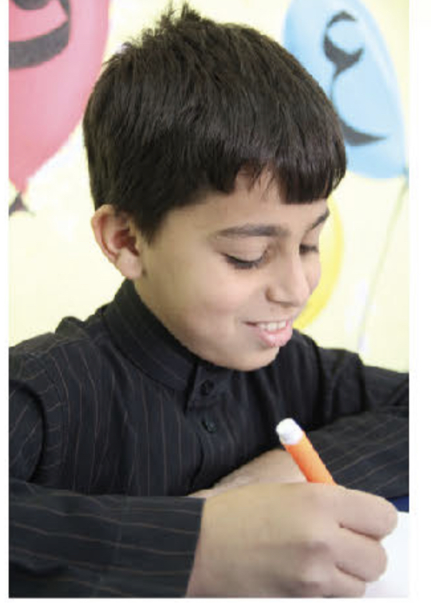
استعد
أدوات
نشاط
التركيز | فكرة الدرس | مفهوم | التدريس | استعد | أمثلة | التدريب | تأكد | مهارات عليا | التقويم | تقويم ختامي | الواجب

Slide 5
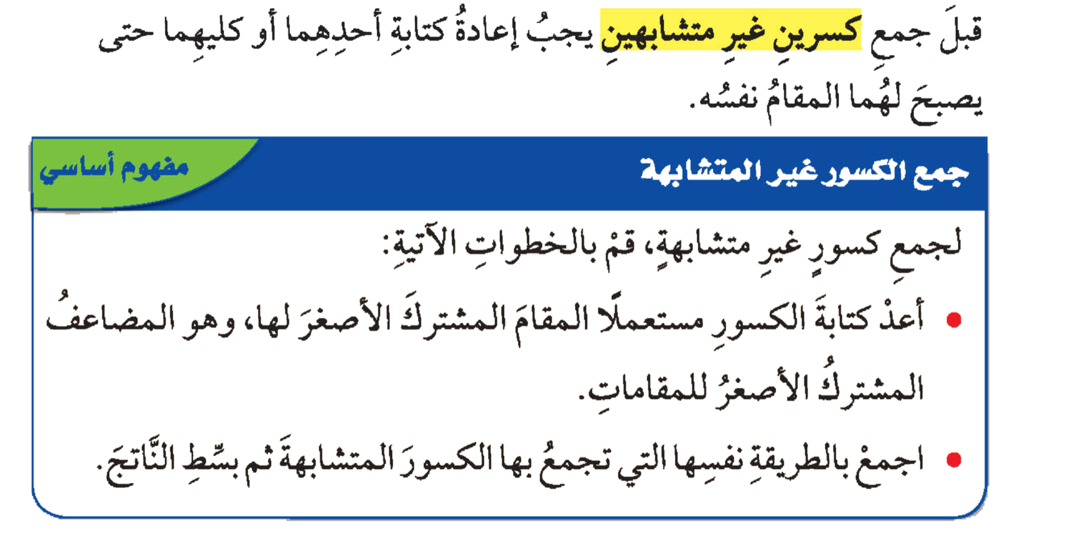


مفهوم أساسي
أدوات
نشاط
التركيز | فكرة الدرس | مفهوم | التدريس | استعد | أمثلة | التدريب | تأكد | مهارات عليا | التقويم | تقويم ختامي | الواجب

Slide 6
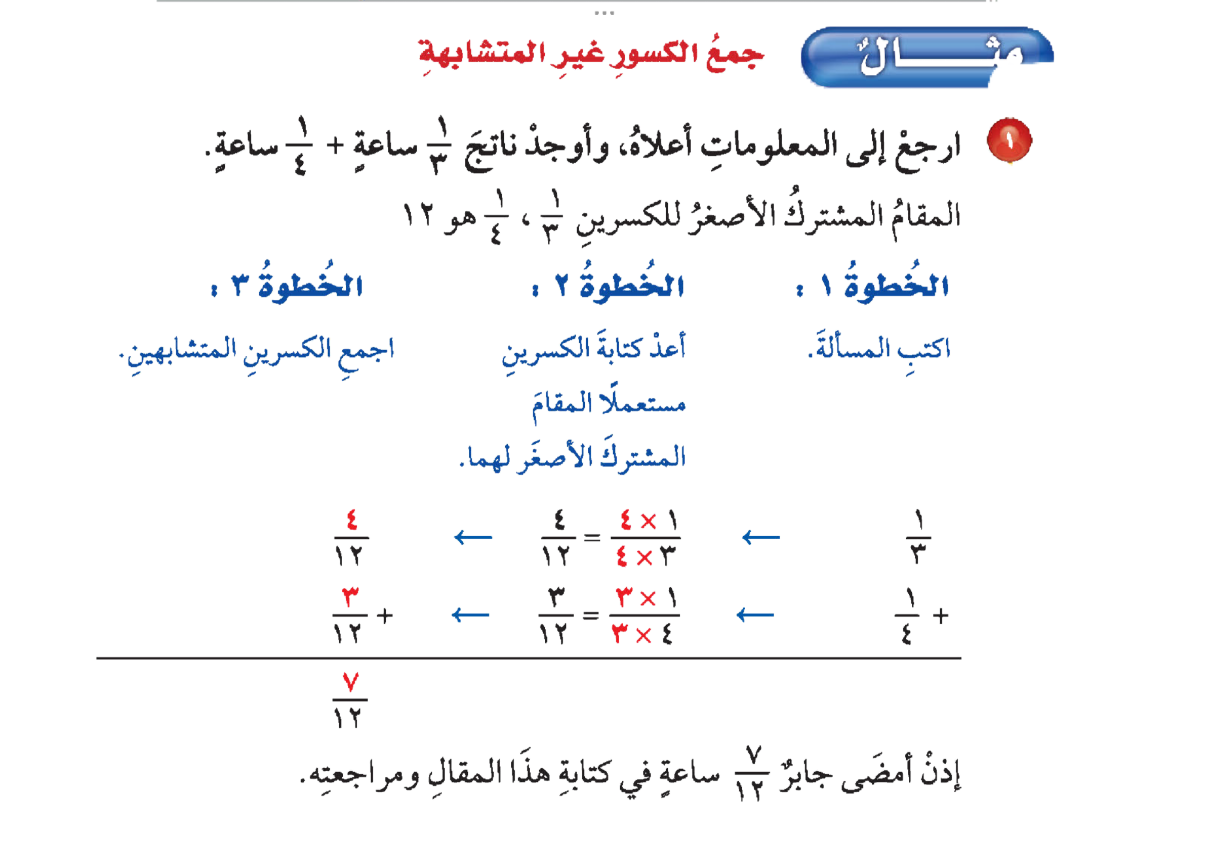
مثال
أدوات
نشاط
التركيز | فكرة الدرس | مفهوم | التدريس | استعد | أمثلة | التدريب | تأكد | مهارات عليا | التقويم | تقويم ختامي | الواجب

Slide 7
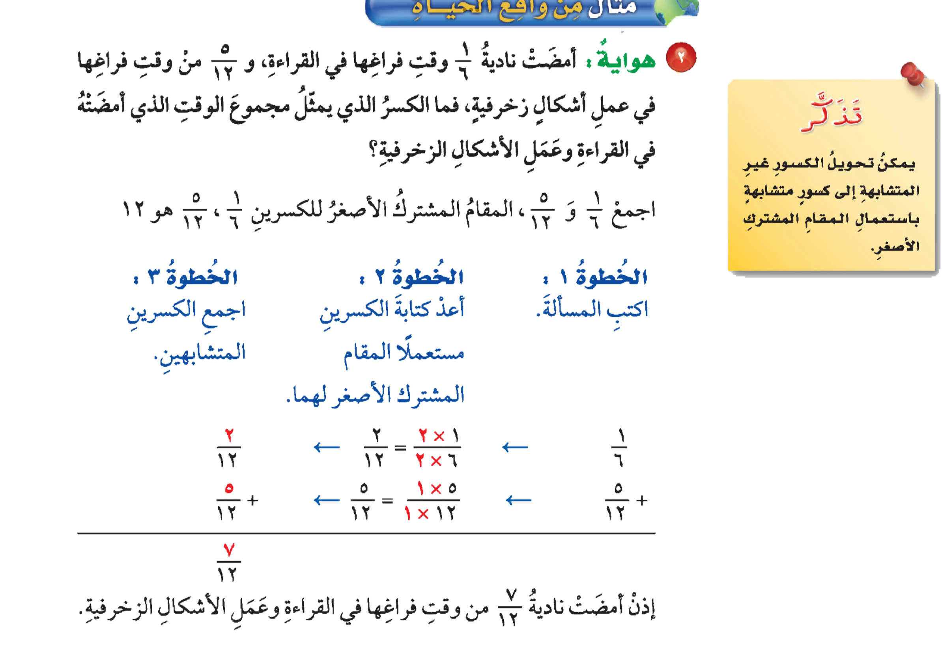
مثال
من واقع الحياة
أدوات
نشاط
التركيز | فكرة الدرس | مفهوم | التدريس | استعد | أمثلة | التدريب | تأكد | مهارات عليا | التقويم | تقويم ختامي | الواجب

Slide 8
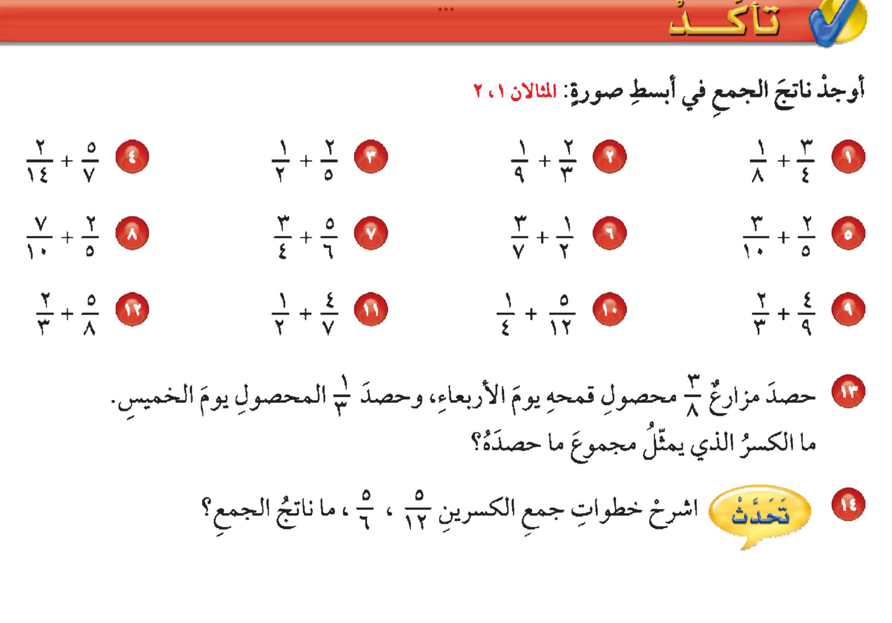

تــــــأكد
أدوات
نشاط
الحل
التركيز | فكرة الدرس | مفهوم | التدريس | استعد | أمثلة | التدريب | تأكد | مهارات عليا | التقويم | تقويم ختامي | الواجب

Slide 9
تــــــأكد
أدوات
٧
=
٧
=
٩
٨
٦
=
١٢
=
٩
=
٧
١٤
١٠
نشاط
التركيز | فكرة الدرس | مفهوم | التدريس | استعد | أمثلة | التدريب | تأكد | مهارات عليا | التقويم | تقويم ختامي | الواجب

Slide 10
تــــــأكد
أدوات
نشاط
الحل
التركيز | فكرة الدرس | مفهوم | التدريس | استعد | أمثلة | التدريب | تأكد | مهارات عليا | التقويم | تقويم ختامي | الواجب

Slide 11
تــــــأكد
أدوات
١٣
=
٧
=
١٤
١٠
١
١١
٧
=
١٩
=
١
=
=
١
١٠
١٠
١٢
١٢
نشاط
التركيز | فكرة الدرس | مفهوم | التدريس | استعد | أمثلة | التدريب | تأكد | مهارات عليا | التقويم | تقويم ختامي | الواجب

Slide 12
تــــــأكد
أدوات
نشاط
الحل
التركيز | فكرة الدرس | مفهوم | التدريس | استعد | أمثلة | التدريب | تأكد | مهارات عليا | التقويم | تقويم ختامي | الواجب

Slide 13
تــــــأكد
أدوات
٢
=
٨
=
١
١٠
١
=
=
٣
١٢
٩
٩
٧
٣١
=
١
١٥
=
١
=
١
=
٢٤
٢٤
١٤
١٤
نشاط
التركيز | فكرة الدرس | مفهوم | التدريس | استعد | أمثلة | التدريب | تأكد | مهارات عليا | التقويم | تقويم ختامي | الواجب

Slide 14
تــــــأكد
أدوات
نشاط
الحل
التركيز | فكرة الدرس | مفهوم | التدريس | استعد | أمثلة | التدريب | تأكد | مهارات عليا | التقويم | تقويم ختامي | الواجب

Slide 15
تــــــأكد
أدوات
١٧
=
٨
٩
=
١
٣
=
الكسر الذي يمثل مجموع ما حصده
+
+
٢٤
٢٤
٢٤
٣
٨
نشاط
التركيز | فكرة الدرس | مفهوم | التدريس | استعد | أمثلة | التدريب | تأكد | مهارات عليا | التقويم | تقويم ختامي | الواجب

Slide 16
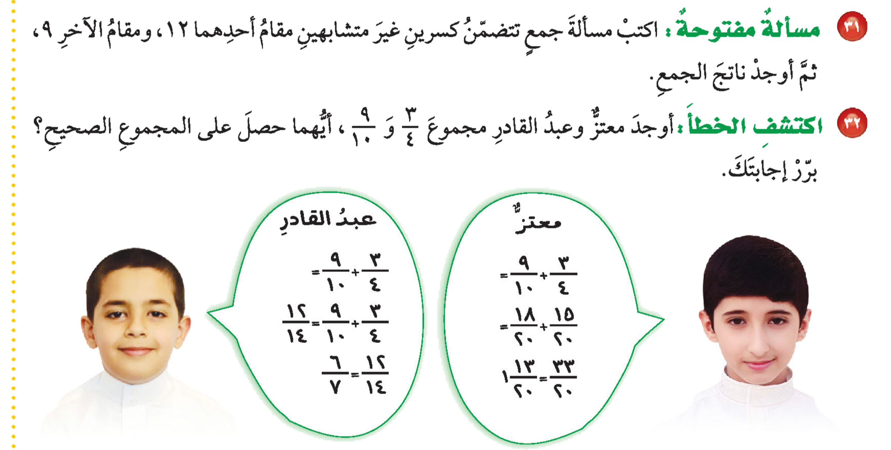
مسائل
مهارات التفكير العليا
أدوات
نشاط
الحل
التركيز | فكرة الدرس | مفهوم | التدريس | استعد | أمثلة | التدريب | تأكد | مهارات عليا | التقويم | تقويم ختامي | الواجب

Slide 17
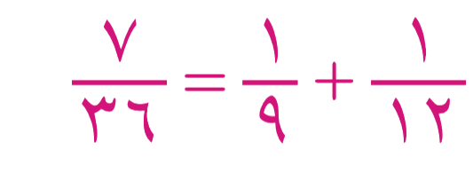
مسائل
مهارات التفكير العليا
أدوات
نشاط
التركيز | فكرة الدرس | مفهوم | التدريس | استعد | أمثلة | التدريب | تأكد | مهارات عليا | التقويم | تقويم ختامي | الواجب

Slide 18
مسائل
مهارات التفكير العليا
أدوات
نشاط
الحل
التركيز | فكرة الدرس | مفهوم | التدريس | استعد | أمثلة | التدريب | تأكد | مهارات عليا | التقويم | تقويم ختامي | الواجب

Slide 19
مسائل
مهارات التفكير العليا
أدوات
معتز
لم يقم عبدالقادر بإعادة كتابة الكسور باستعمال المقام المشترك الأصغر، لكنه قام بجمع البسطين والمقامين وهذا خطأ.
نشاط
التركيز | فكرة الدرس | مفهوم | التدريس | استعد | أمثلة | التدريب | تأكد | مهارات عليا | التقويم | تقويم ختامي | الواجب

Slide 20



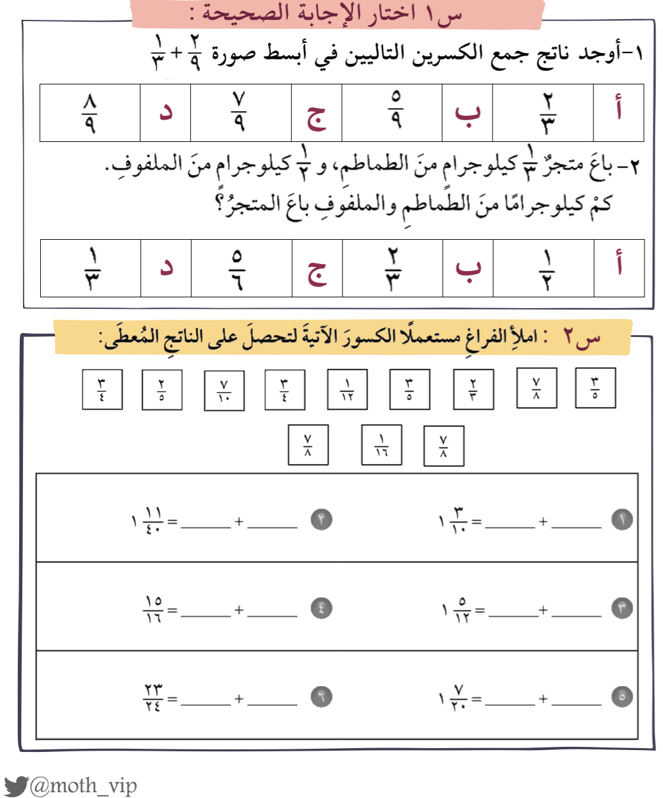

التركيز | فكرة الدرس | مفهوم | التدريس | استعد | أمثلة | التدريب | تأكد | مهارات عليا | التقويم | تقويم ختامي | الواجب

Slide 21
جدول التعلم
ماذا تعلمت
ماذا أريد أن أعرف
ماذا أعرف
التركيز | فكرة الدرس | مفردات | التدريس | استعد | أمثلة | التدريب | تأكد | مهارات عليا | التقويم | تقويم ختامي | الواجب

Slide 22

الواجـــب
٢٢ ، ٢٨ ، ٣٠
سؤال :
٢٥
صفحة :
لا تستسلم على الاطلاق ، الأشياء الجميلة تأخذ وقتا كن صبورا
ختاماً
التركيز | فكرة الدرس | مفهوم | التدريس | استعد | أمثلة | التدريب | تأكد | مهارات عليا | التقويم | تقويم ختامي | الواجب

